Slide 1
Data Link Control

Slide 2
DATA LINK CONTROL
Data Link Kontrol yaitu lapisan control pada setiap perankat komunikasi yang menyediakan fungsi seperti flow control, pendektesian kesalahan, dan control kesalahan.
Konfigurasi Data Link :
3 sifat yang membedakannya adalah :
1. Topologi
2. Duplexity
3. Line Discipline / (Rancangan Tata Tertib)

Slide 3
Data link control atau data link protocol merupakan proses Pengiriman data melalui link komunikasi data dengan penambahan kontrol layer dalam tiap device komunikasi.
  →Data link adalah medium transmisi antara node-node ketika suatu prosedur data link control dipakai.

Slide 4
Kebutuhan Dasar untuk Data link control:
Frame synchronization : data dikirim dalam blok-blok yang disebut frame.
  → Awal dan akhir tiap frame harus dapat diidentifikasikan.

Slide 5
Ada 3 karakteristik yang membedakan berbagai konfigurasi data link, yaitu :
Topology
  Point to Point
  Multipoint
Duplexity → Simple, Half, dan Full duplex.
Line discipline.

Slide 6
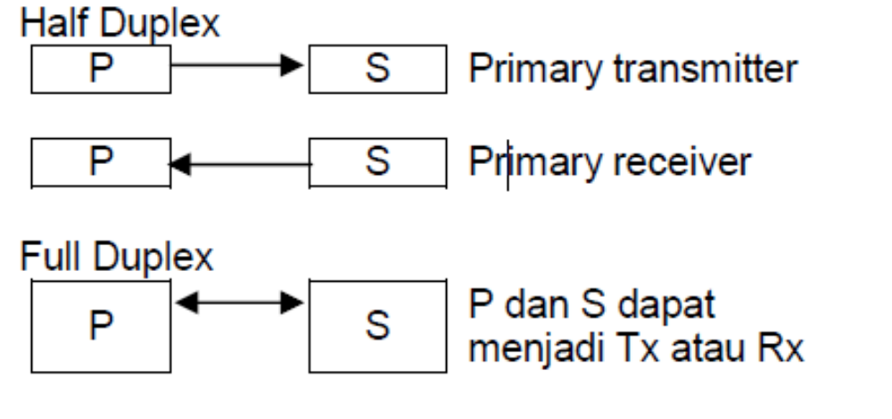
POINT TO POINT

Slide 7
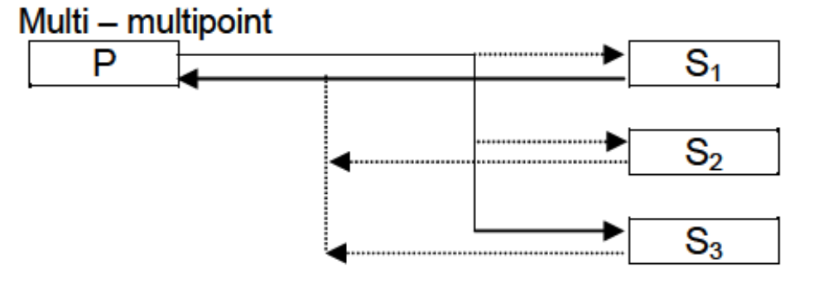
POINT TO POINT

Slide 8
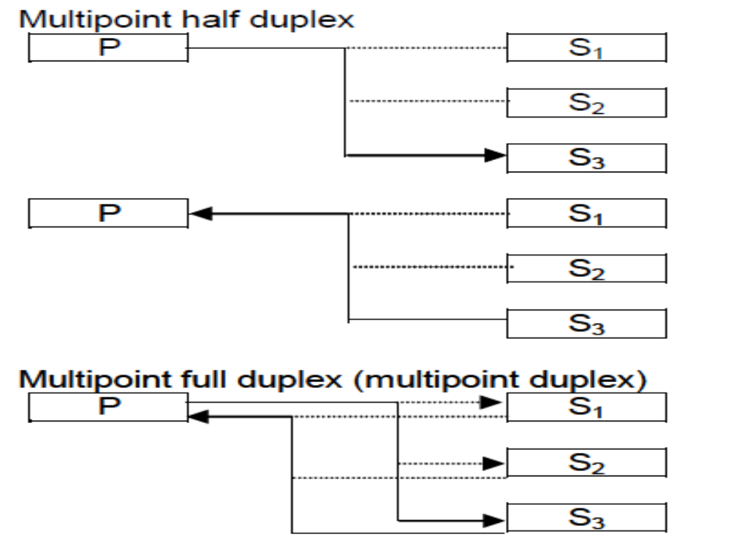

Slide 9
LINE DISCIPLINE (RANCANGAN TATA TERTIB)
Beberapa tata tertib diperlukan dalam penggunaan link transmisi.
Baik mode half-duplex atau full-duplex, suatu stasiun hanya mentransmisi jika mengetahui bahwa receiver telah siap untuk menerima
  ➔ diperlukan informasi sinyal kesiapan.

Slide 10
Point to Point Link
Bila stasiun Tx ingin mengirim data ke stasiun Rx, langkah :
Tx mengirim sinyal enquiry(Enq) ke Rx untuk melihat apakah siap menerima.
Rx merespon dengan suatu positive acknowledge (ack) untuk indikasi telah siap.
Proses Pengiriman selesai, Tx mengirim suatu message akhir transmisi /sinyal end of transmision (eot).
Bila terjadi error pada transmisi, suatu negative acknowledgment (nak) dipakai untuk mengindikasikan bahwa suatu sistim tidak siap menerima, atau data yang diterima error.

Slide 11
CAKUPAN TUGAS DATA LINK CONTROL DALAM MENGKONFIGURASI LINK :
• Flow control : → mengkonfigurasi proses transfer, karena perbedaan kecepatan antara TX dan Rx.
• Error control: → deteksi dan recovery bit-bit error
• Addressing (peng-alamat-an) : pada line multipoint, → mengetahui identitas dari node-node.
• Kontrol dan data pada link yang sama :
Receiver harus mampu membedakan kontrol informasi dari data yang sedang ditransmisi.
• Link management : permulaan, pemeliharaan dan penghentian dari pertukaran data memerlukan koordinasi dan kerjasama diantara stasiun-stasiun. Diperlukan prosedur untuk manajemen pertukaran ini.

Slide 12
KONTROL ALIRAN (FLOW CONTROL)
Flow control Adalah suatu teknik untuk memastikan bahwa suatu stasiun transmisi tidak menumpuk data pada suatu stasiun penerima.
→Menjamin pengiriman tidak membanjiri penerima
→Mencegah buffer overflow (kepenuhan)
Tanpa flow control, buffer dari Rx akan penuh, sementara Rx sedang memproses data butuh waktu lama.
  Karena ketika data diterima, harus dilaksanakan sejumlah proses sebelum buffer dapat dikosongkan dan siap menerima banyak data.

Slide 13
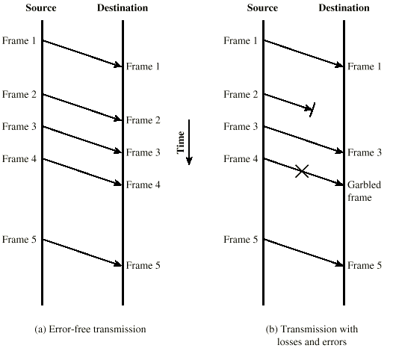
MODEL FRAME TRANSMISI

Slide 14
MENGATASI ADANYA ERROR DAN DELAY
Bentuk sederhana dari flow control, yaitu
1. stop-and-wait flow control.
Source mengirimkan frame
Destination menerima frame dan mengirim kembali dengan acknowledgement
Source menunggu (wait) ACK sebelum mengirimkan frame berikutnya
Destination bisa menghentikan (stop) aliran dengan tidak mengirimkan ACK

Slide 15
PERLU PROSES FRAGMENTASI
Block data yang besar bisa dipisah kedalam frame-frame kecil
  Terbatasnya ukuran buffer
  Error bisa dideteksi lebih dini (ketika seluruh frame diterima)
  Ketika ada error, perlu mentransmisikan kembali frame-frame kecil
  Mencegah satu stasiun menggunakan jalur (Link) untuk jangka waktu yang lama.

Slide 16
2. SLIDING WINDOWS FLOW CONTROL
Banyak frame dapat dilakukan dalam kondisi transit (Buffering).
Receiver mempunyai lebar buffer W
Transmitter dapat mengirimkan sampai W frame tanpa perlu sinyal ACK dari Receiver.
Setiap frame diberi nomor
ACK mencakup nomor frame berikutnya yang diharapkan.
Deretan nomor dikaitkan dengan ukuran field (k)
  Frame-frame diberi nomor modulo 2^{k}

Slide 17
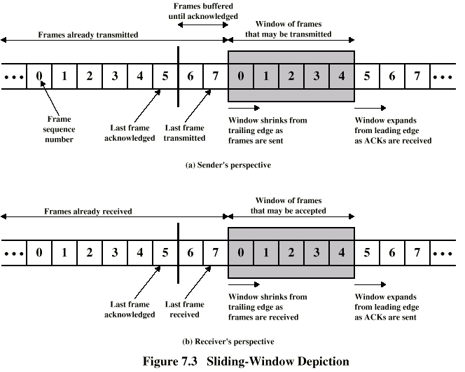
DIAGRAM SLIDING WINDOW

Slide 18
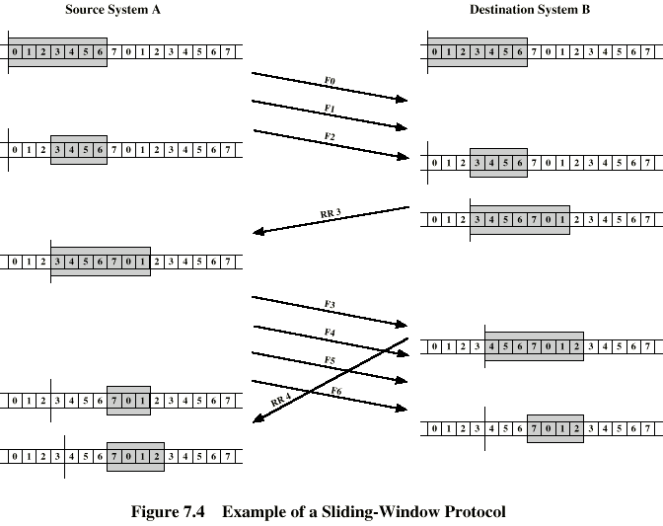
CONTOH SLIDING WINDOW

Slide 19
Next to
  →Switching

Slide 20
ERROR CONTROL
→ PENDETEKSIAN ERROR
Bit-bit tambahan disertakan oleh transmitter untuk kode pendeteksian kesalahan
Ada 2 tipe error yang mungkin :
  • Frame hilang : suatu frame gagal mencapai sisi yang lain
  • Frame rusak : suatu frame tiba tetapi beberapa bit-bit-nya error.
Parity
  Nilai dari bit parity sedemikian sehingga character mempunyai jumlah angka satu yang genap (even parity) atau ganjil (odd parity)
  Jumlah bit genap yang salah semakin tidak terdeteksi

Slide 21
ERROR CONTROL
Mekanisme ini dinyatakan sebagai Automatic repeat Request (ARQ) yang terdiri dari 3 versi :
  • Stop and wait ARQ.
  • Go-back-N ARQ.
  • Selective-reject ARQ.
  ➔ Browsing if you want detail …

Slide 22
AUTOMATIC REPEAT REQUEST (ARQ)
Stop dan wait
Go Back N
Selective reject (selective retransmission)

Slide 23
STOP DAN WAIT
Source mengirimkan frame tunggal
Wait untuk ACK
Jika frame yang diterima rusak, dibuang
  Transmitter menjalani timeout
  Jika tidak ada ACK selama timeout, kirim ulang
Jika ACK rusak,transmitter tidak akan mengenalinya
  Transmitter akan mengirim ulang
  Receiver mengambil dua copy dari frame
  Menggunakan ACK0 dan ACK1

Slide 24
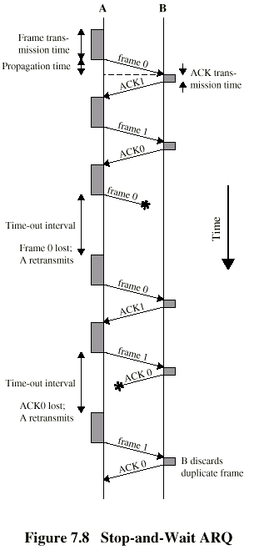
STOP DAN WAIT -
DIAGRAM

Slide 25
STOP DAN WAIT - PROS AND CONS
Mudah
Tidak efisien

Slide 26
GO BACK N (1)
Berdasarkan pada sliding window
Jika tidak ada error, ACK seperti biasanya dengan frame berikutnya diharapkan
Menggunakan window untuk mengontrol jumlah frame-frame yang tidak diketahui
Jika error, kirim balik dengan rejection
  Buang frame tsb dan semua frame yang akan tiba sampai frame yang salah diterima kembali dengan benar
  Transmitter harus go back dan mengirim ulang frame tsb dan semua frame yang berdekatan berikutnya

Slide 27
GO BACK N - FRAME YANG RUSAK
Receiver mendeteksi error didalam frame i
Receiver mengirimkan rejection-i
Transmitter mengambil rejection-i
Transmitter mengirim ulang frame i dan semua deretannya

Slide 28
GO BACK N - FRAME HILANG (1)
Frame i hilang
Transmitter mengirimkan i+1
Receiver mengambil frame i+1 keluar dari deretan
Receiver mengirimkan reject i
Transmitter go back ke frame i dan mengirim ulang

Slide 29
GO BACK N - FRAME HILANG (2)
Frame i hilang dan tidak ada frame tambahan yang telah dikirim
Receiver tidak mengambil apa-apa dan tidak mengirimkan acknowledgement maupun rejection
Transmitter menjalani time out dan mengirimkan frame acknowledgement dengan P bit diset ke 1
Receiver menginterpretasikan ini sebagai command dimana mengetahui nomor frame berikutnya yang diharapkan (frame i )
Transmitter kemudian mengirim ulang frame i

Slide 30
GO BACK N - ACKNOWLEDGEMENT YANG RUSAK
Receiver mengambil frame i dan mengirimkan acknowledgement (i+1) dimana ini hilang
Acknowledgement terakumulasi, sehingga acknowledgement berikutnya (i+n) bisa tiba sebelum transmitter terkena time out pada frame i
Jika transmitter terkena time out, akan mengirimkan acknowledgement dengan P bit diset seperti sebelumnya
Hal ini dapat diulang dalam sejumlah waktu sebelum suatu prosedur reset diinisialisasi

Slide 31
GO BACK N - REJECTION RUSAK
Seperti Frame hilang (2)

Slide 32
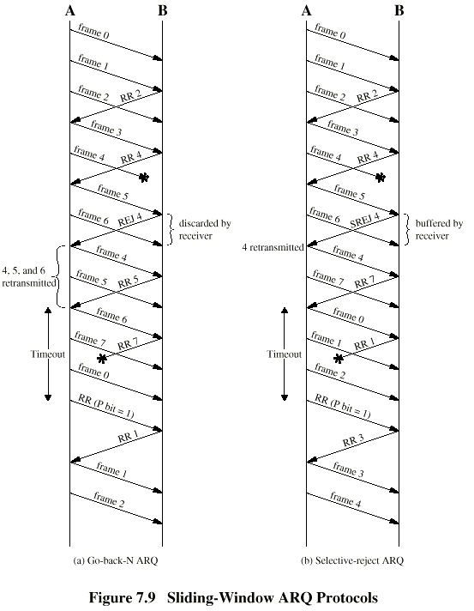
GO BACK N -
DIAGRAM

Slide 33
SELECTIVE REJECT
Disebut juga “selective retransmission”
Hanya frame-frame yang ditolak yang dikirim ulang
Frame-frame bagian deretannya diterima oleh receiver dan disimpan di buffer
Meminimalkan retransmission
Receiver harus mengelola buffer yang cukup besar
Login yang lebih kompleks didalam transmitter

Slide 34
SELECTIVE REJECT -
DIAGRAM

